Slide 1
О возможностях включения детей с инвалидностью и ОВЗ в занятия паралимпийскими, сурдлимпийскими видами спорта и движение Специальной Олимпиады России

Slide 2
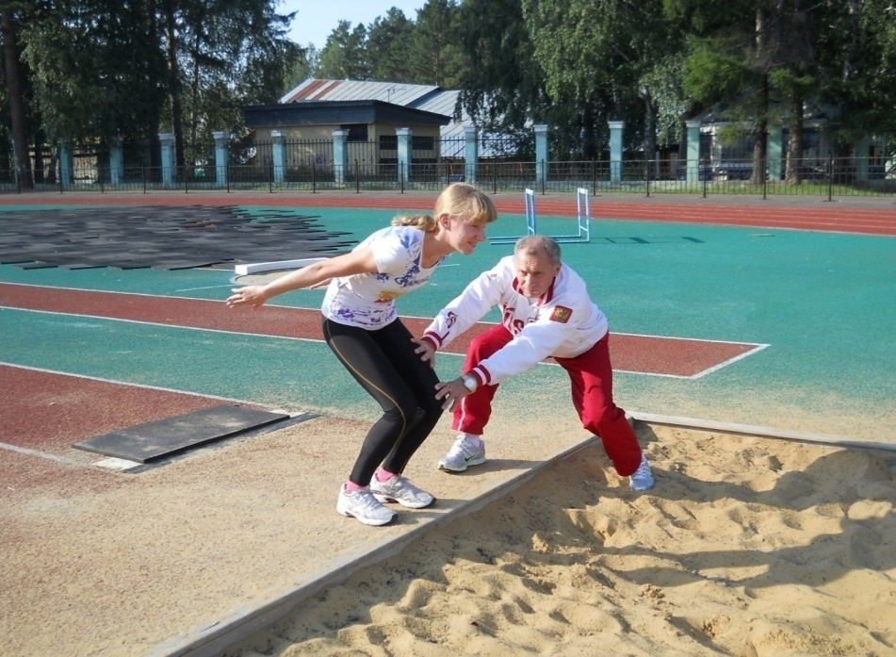
Цель:
развитие адаптивной физической культуры и спорта в Красноярском крае
Задачи:
реализация программы спортивной подготовки по спорту слепых, спорту глухих, спорту лиц с поражением опорно-двигательного аппарата, спорту лиц с интеллектуальными нарушениями
подготовка кандидатов в спортивные сборные команды Красноярского края и Российской Федерации по адаптивным видам спорта
координация и методическое обеспечение деятельности физкультурно-спортивных организаций Красноярского края, осуществляющих деятельность в области адаптивной физической культуры и адаптивного спорта;
Notes:
Целью уставной деятельности возглавляемого мной учреждения является:
развитие адаптивной физической культуры и спорта в Красноярском крае
Основными задачами:
реализация программы спортивной подготовки по адаптивным видам спорта (спорту слепых, спорту глухих, спорту лиц с поражением опорно-двигательного аппарата, спорту лиц с интеллектуальными нарушениями)
подготовка кандидатов в спортивные сборные команды Красноярского края и Российской Федерации по адаптивным видам спорта
координация и методическое обеспечение деятельности физкультурно-спортивных организаций Красноярского края, осуществляющих деятельность в области адаптивной физической культуры и адаптивного спорта;

Slide 3
Основные виды адаптивной физической культуры
направлено на формирование комплекса специальных знаний, жизненно и профессионально необходимых двигательных умений и навыков; на развитие широкого круга основных физических и специальных качеств, повышение функциональных возможностей
Адаптивное физическое воспитание
направлено на формирование высокого спортивного мастерства и достижение наивысших результатов в различных видах спорта в состязаниях с людьми, имеющими аналогичные проблемы со здоровьем
Адаптивный спорт
Адаптивная двигательная рекреация
направлено на активизацию, поддержание или восстановление физических сил, на профилактику утомления, развлечение, интересное проведение досуга и на оздоровление
Адаптивная физическая реабилитация
направлено на восстановление временно утраченных или нарушенных функций после перенесения различных заболеваний, травм, физических и психических перенапряжений
Креативные (художественно-музыкальные) телесно-ориентированные практики
направлен на самоактуализацию, творческое саморазвитие, самовыражении духовной сущности через движение, музыку, образ, другие средства искусства
Экстремальные виды двигательной активности
направлены на удовлетворение потребности испытать себя в необычных, экстремальных условиях

Slide 4
Моделирование развития АФК
Информирование
Пропаганда, популяризация
Освещение в СМИ
Желание-потребность, рекомендации ИПРА
Медицинский допуск Полный запрет
Временные ограничения
Частичные ограничения
Организация работы медицинской службы по допуску и сопровождению
Кадры
Инфраструктура и доступность
Материально-техническое обеспечение
Нормативно-правовое и методическое обеспечение
Система физкультурных и спортивных мероприятий
Общие заболевания
Система социальной защиты
Система просвещения
Система физической культуры
Нарушение зрения
Поражение ОДА
Нарушение слуха
Спортивная классификация
Индивидуальный отбор
Система физической культуры
Нарушения интеллектуального характера

Slide 5
Направления отбора
Нарушение зрения | Поражение ОДА | Интеллектуальные ограничения | Нарушения слуха | Дети с РАС Синдром Дауна Иные ментальные нарушения
Паралимпийское движение |  |  | Сурд- лимпийское движение | Специальное олимпийское движение
Легкая атлетика, лыжные гонки и биатлон, дзюдо, плавание, горнолыжный спорт, армрестлинг, пауэрлифтинг, настольный теннис, дартс, бочча И т.д. |  |  | Волейбол боулинг настольный теннис, плавание, карате, тхэквондо и т.д. | футбол, горнолыжный спорт, гонки на снегоступах, лыжные гонки, фигурное катание, бочче, легкая атлетика

Slide 6
О ПОДХОДАХ СПОРТИВНОГО ОТБОРА В КРАСНОЯРСКОМ КРАЕ
ДЮСШ, СДЮШОР, ДЮСАШ
Краевая спортивная классификационная комиссия
СПОРТИВНО-МАССОВЫЕ, ФИЗКУЛЬТУРНО-ОЗДОРОВИТЕЛЬНЫЕ МЕРОПРИЯТИЯ
Учреждения социальной защиты населения
Учреждения физической культуры и спорта (ФСК)
Учреждения здравоохранения
Учреждения образования

Slide 7
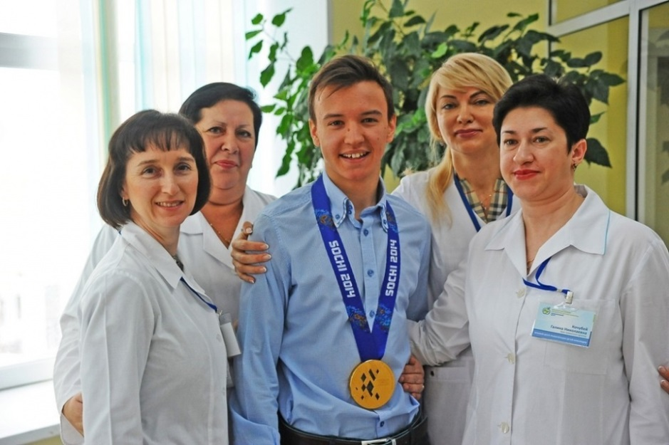
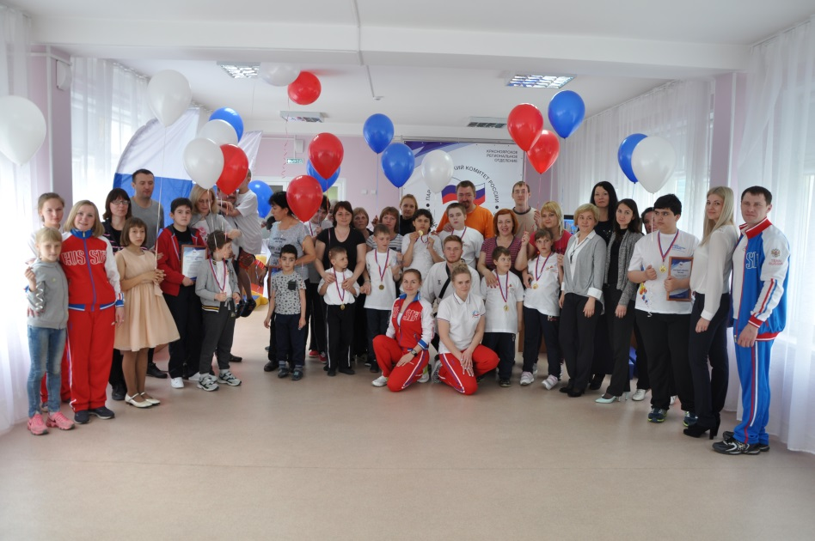
Система здравоохранения
Обследование
Рекомендации и допуск
Наблюдения и коррекция
Система
социальной защиты
обеспечивается доступная и комфортная среда
Использование залов и оборудования
Организация бытового обслуживания
Notes:
Таким образом, мы сотрудничаем с учреждениями здравоохранения КВФД, СКЦ ФМБА. Производится Обследование, выдаются рекомендации, ведется наблюдение и коррекция. Эта работа координируется нашим врачом спортивной медицины.
Учреждения социальной защиты предоставляют нам возможность пользоваться доступной и комфортной инфраструктурой, обеспечивают бытовые нужды, включая социальное сопровождение и транспортное обеспечение. Так например мы уже 2 года на базе МБОУ СО «Радуга» реализуем проект «Преодоление. Спорт. Победа!» с детьми с расстройством аутистического спектра и синдромом Дауна.

Slide 8
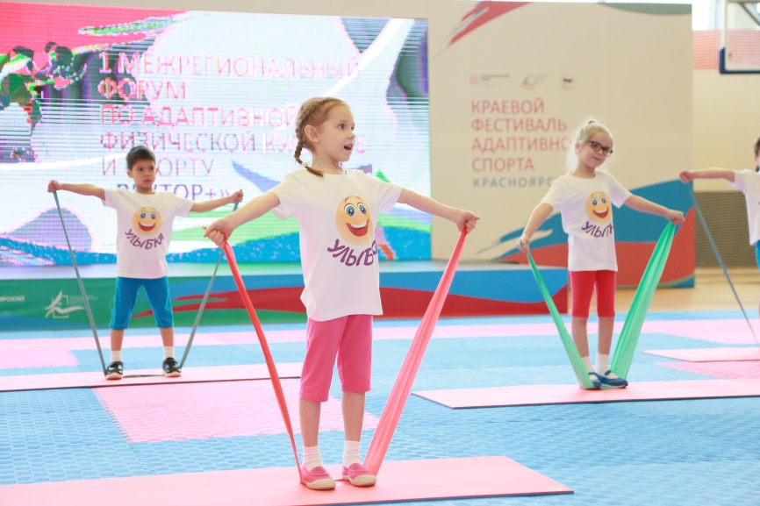
Система образования
Краевые образовательные организации
Муниципальные дошкольные образовательные организации
Муниципальные общеобразовательные организации г. Красноярска
Система
физической культуры
Безвозмездное пользование объектами
«Академия биатлона»
МСК «Сопка»
Ледовый дворец «Арена.Север»
ФСЦ «Надежда»
«Локомотив»
«Академия зимних видов спорта»
МСК Радуга
Центральный стадион
Возмездное взаимодействие объектами
Бассейн «Энергия»
Бассейн Сиб ГТУ
Бассейн Авангард «Енисей-СТМ»
Л/атлетический зал «Атлетика»
Тренировочный процесс осуществляется на
22 спортивных объектах Красноярского края
Договора о сотрудничестве по ресурсному и методическому сопровождению заключены
16 организациями и учреждениями
Notes:
Особое значение для нас имеет взаимодействие с организациями и учреждениями системы образования. Основной набор и отбор мы конечно осуществляет на базе этих организаций: 7 Краевых учреждений, 9 муниципальных дошкольные образовательные организации - детских садов г. Красноярск, 2 муниципальных общеобразовательных организации г. Красноярска. В сфере физической культуры взаимодействие осуществляется конечно в более широком формате. Мы проводим тренировочные занятия на площадках современных подведомственных министерству спорта объектах, тесно сотрудничаем с муниципальными спортивными организациями, кроме того используем объекты на условиях арендной платы.
Мы же со своей стороны интересны нашим партнерам высококвалифицированными в своей сфере кадрами. Все без исключения специалисты прошли обучение либо повышение квалификации, либо переподготовку по АФК, психологии, медицико-биологическим основам и антидопингу (Институт АФК им. П.Ф. Лесгафта, Краевой ИПК, СКЦ ФМБА России, СФУи других ВУЗы страны). Все без исключения спортсмены-сборники систематически проходят обучение по антидопингу. Мы имеем высоко-технологичное диагностические и коррекционное оборудование для обследования и коррекции психо-функционального состояния (Омега-спорт, Бослаб, система Реакор). Мы предлагаем интересные проекты по пропаганде и популяризации здорового образа жизни, которые уже стали очень популярными в крае.
В целом тренировочный процесс осуществляется на 22 спортивных объектах Красноярского края
Договора о сотрудничестве по ресурсному и методическому сопровождению заключены 16 организациями и учреждениями

Slide 9
Условия отбора и сопровождения
в адаптивном спорте
Цель : создание для инвалидов и лиц с ограниченными возможностями здоровья условий для занятий адаптивной физической культурой и прохождением спортивной подготовки.
Задачи:
формировать у инвалидов и лиц с ограниченными возможностями здоровья культуры здорового и безопасного образа жизни, потребностей в физическом совершенствовании;
обеспечить организационно-педагогические условия для спортивной подготовки
обеспечить качественное содержание процесса спортивной подготовки с использованием современных технологий и методик.
осуществлять постоянный мониторинг и контроль за результатами спортивной подготовки
Аспекты отбора и сопровождения:
медицинские аспекты,
спортивно-функциональная классификация,
уровень развития физических качеств,
психолого-педагогические аспекты.
Notes:
……………………………………………………………………………………….
В 2015 году я разработала и внедрила в работу модель спортивного отбора по адаптивным видам спорта, которая отражает:
медицинские аспекты,
- уровень развития физических качеств,
психолого-педагогические аспекты.
важнейшую роль в спортивном отборе в адаптивном спорте играет система медико-функциональная классификации
Внедрение в работу учреждения данной системы позволяет нам уже на начальном этапе индивидуального отбора определить расположенность инвалида и возможность включения его либо в физкультурно-оздоровительную направленность, либо в тренировочный процесс на программы спортивной подготовки.

Slide 10
«Преодоление. Спорт. Победа!»
16 сентября по 1 ноября СК «Радуга»
врач спортивной медицины
психолог
инструктор АФК
инструктор-реабилитолог
Индивидуальный отбор

Slide 11
Лица, прошедшие индивидуальный отбор
Программы спортивной подготовки
Лица, не прошедшие спортивный отбор
Приказ от 29.12.2017 года № 450п «Об утверждении методических рекомендаций по реализации государственной работы «Организация и обеспечение подготовки спортивного резерва»
Программа подготовка спортивного резерва по виду спорта
Программа реабилитации

Slide 12
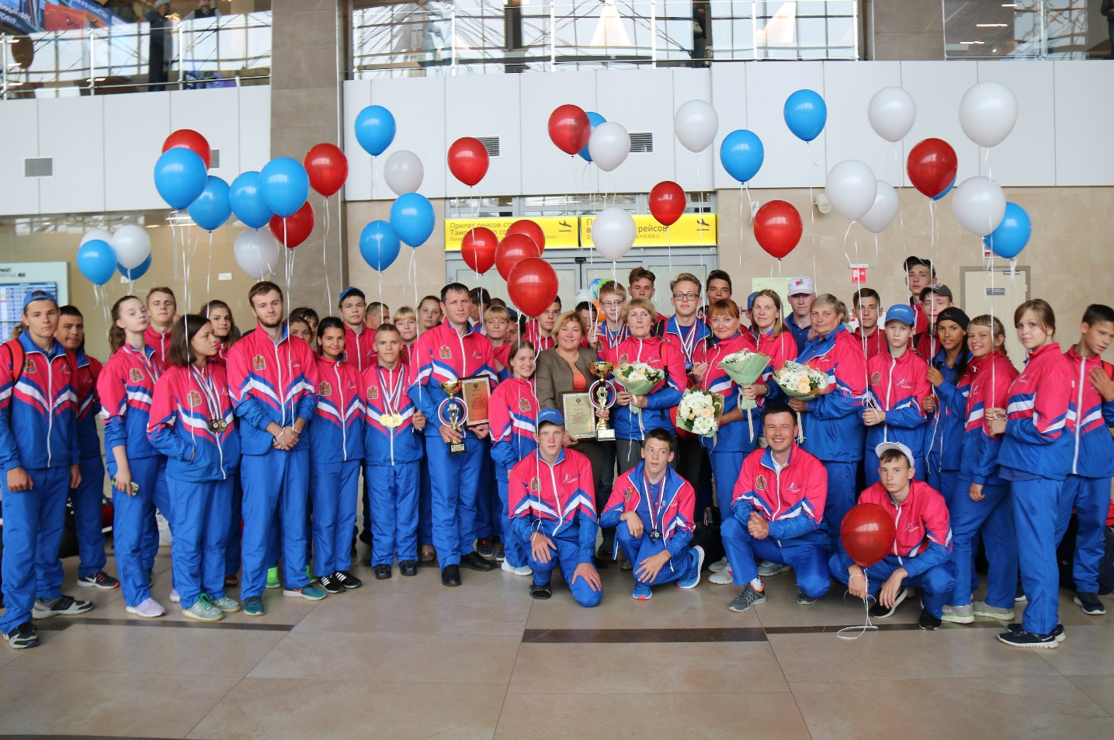
Наша ЗАДАЧА -
Раскрыть безграничные возможности каждого человека, воспитать силу духа для достижения спортивных и моральных высот !

